Slide 1
Orderflow
CAPSTONE
Alonso Catalán
Diego Jimenez
Gonzalo Puyol
Maipú, 09 Diciembre 2024

Slide 2
CONTENIDO
01
04
Contexto
Curva s y Carta Gantt
02
05
Problema y Solución
Casos de Uso
03
06
Objetivo
Conclusión

Slide 3

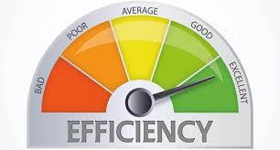

¿Cuánto vale su tiempo?
Notes:
"Por cada minuto que pase durante nuestra presentación, 300 horas de trabajo habrán sido desperdiciadas por procesos manuales ineficientes en empresas en todo el mundo."
¿Cuánto vale tu tiempo? Hoy en día el tiempo es sumamente valioso. y, muchas personas y empresas se esfuerzan por ahorrar tiempo en su vida diaria.
¿Por qué?: El tiempo es oro y pueden ocurrir cambios significativos en solo segundos.
El propósito de este proyecto era automatizar el sistema para aumentar la eficiencia y reducir el error humano.

Slide 4
Contexto del Proyecto
01

Slide 5




Contexto del Proyecto
Monarch tiene más de 80 años de experiencia en el sector textil chileno.
La eficiencia operativa es esencial para mantener relaciones sólidas con clientes.
La gestión precisa de pedidos es necesaria para competir en un entorno competitivo.

Slide 6
O
02
Problema Y Solución

Slide 7

Monarch enfrenta una gestión de pedidos manual que es lenta y genera errores costosos.
Orderflow, automatiza el proceso de carga y validación de datos, reduciendo el tiempo y errores de digitacion. Con la integración de sistemas ERP y WMS.
Además podrá ser utilizada en celulares y computadores, facilitando la colaboración en equipo y mejorando la gestión de clientes.
Notes:
Hoy en día, Monarch enfrenta una gestión de pedidos manual que es lenta y genera errores costosos para la empresa. Con nuestra solución, automatizamos el proceso de carga y validación de datos, lo que reducirá el tiempo de procesamiento en un 50% y disminuirá los errores de digitacion en un 90%. Con la integración de sistemas ERP (Enterprise Resource Planning) y WMS (Warehouse Management System), Además su diseño adaptable permitirá usarla cómodamente en celulares y computadores, facilitando la colaboración en equipo y mejorando la gestión de clientes.
ERP: abarca todos los aspectos operativos de una empresa, incluyendo el almacenamiento, pero también las finanzas, ventas, recursos humanos, y más.
WMS: se centra específicamente en la gestión del almacén y la logística interna.

Slide 8
Objetivo
03

Slide 9

Objetivo
Automatizar la gestión de pedidos en Monarch. Reduciendo el tiempo de procesamiento, minimizando errores y mejorando la eficiencia.
Objetivos Específicos
Automatizar el proceso de carga y validación de pedidos.
Integrar los sistemas de gestión.
Capacitar al personal de Monarch.

Slide 10

Plan de trabajo
Identificar recursos necesarios.
Establecer planificación temporal.
Asignar recursos adecuadamente.
Desarrollar el sistema de automatización de pedidos.
Realizar pruebas (unitarias, integración e interfaz).
Monitorear y controlar el progreso.
Entregar el sistema de automatización.
Capacitar a los usuarios finales.
Proporcionar soporte técnico post-entrega
Notes:
La gestión manual de pedidos puede ser tediosa y propensa a errores, lo que puede resultar en costos adicionales y una disminución de la satisfacción del cliente. La solución es la automatización del proceso de pedido, lo que permitirá una gestión más eficiente y un proceso más rápido. Al automatizar el proceso de pedido, se reducirán los errores y se mejorará la precisión, lo que se traducirá en una mayor satisfacción del cliente. Además, la automatización permitirá una gestión más rápida de los pedidos, lo que mejorará la eficiencia general del proceso.

Slide 11

Desarrollo del Sistema
Herramientas
Las herramientas que se utilizaran serán lenguajes de programación (PHP, HTML), editores de código y paquetes de software de terceros. Cada herramienta se seleccionará cuidadosamente para garantizar la funcionalidad y la eficiencia del sistema.
Tecnologías
Se utilizaran diversas tecnologías como bases de datos (SQL) y web services. Estas tecnologías se seleccionaron cuidadosamente para garantizar la escalabilidad y la seguridad del sistema.
Metodologías
En el desarrollo del sistema se utilizarán metodologías tradicionales
Notes:
La gestión manual de pedidos puede ser tediosa y propensa a errores, lo que puede resultar en costos adicionales y una disminución de la satisfacción del cliente. La solución es la automatización del proceso de pedido, lo que permitirá una gestión más eficiente y un proceso más rápido. Al automatizar el proceso de pedido, se reducirán los errores y se mejorará la precisión, lo que se traducirá en una mayor satisfacción del cliente. Además, la automatización permitirá una gestión más rápida de los pedidos, lo que mejorará la eficiencia general del proceso.

Slide 12

Requisitos Funcionales y No Funcionales
Orderflow es un sistema que automatiza la gestión de pedidos, integrándose con ERP y WMS para facilitar el seguimiento en tiempo real, la validación de datos y la generación de reportes.
Asegura acceso seguro, notificaciones automáticas y es adaptable a grandes volúmenes de datos. Además, ofrece alta usabilidad, rendimiento, escalabilidad y cumplimiento de normativas, garantizando seguridad, disponibilidad y compatibilidad en múltiples dispositivos e idiomas.
Notes:
Orderflow es un sistema que automatiza la gestión de pedidos, integrándose con ERP y WMS para facilitar el seguimiento en tiempo real, la validación de datos y la generación de reportes.
Asegura acceso seguro, notificaciones automáticas y es adaptable a grandes volúmenes de datos. Además, ofrece alta usabilidad, rendimiento, escalabilidad y cumplimiento de normativas, garantizando seguridad, disponibilidad y compatibilidad en múltiples dispositivos e idiomas.

Slide 13
Arquitectura del Sistema
Frontend Interfaz de usuario (UI) └──> Solicitudes Web Services [HTML y JS]
Backend
Controladores └──> Servicios └──> Repositorios [PHP]
DAL
ORM └──> Base de Datos [ORACLE]
Servicios de Integración Conectores de ERP/WMS └──> WS
[SOAP/REST, XML/JSON]
Seguridad
Control de acceso y autenticación └──> Cifrado de datos [PHP, HTTPS/SSL]
Infraestructura Servidores └──> Contenedores └──> Redes└──>Almacenamiento [Servidores Oracle]

Slide 14
Carta Gantt Y Curva S
04

Slide 15
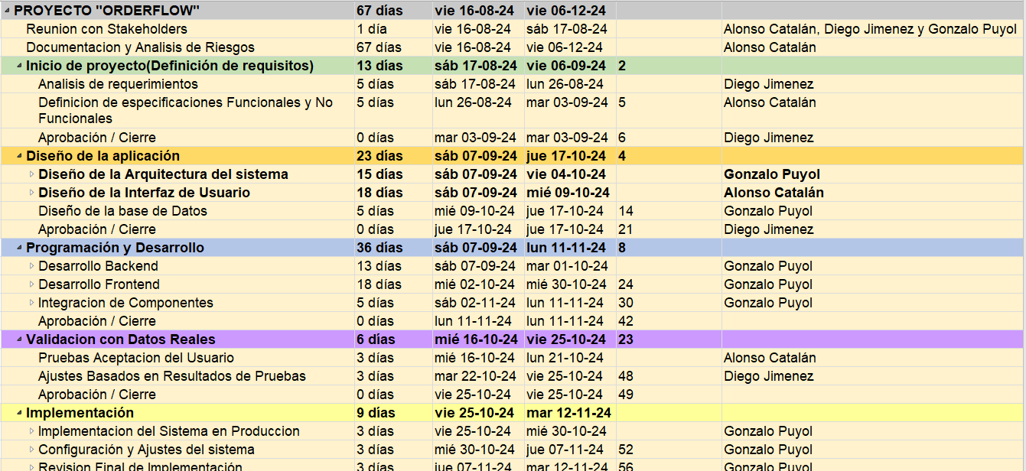
Notes:
La planificación del proyecto se divide en varias fases. Primero, se deben definir los objetivos clave del proyecto, identificar los recursos necesarios y establecer la planificación del tiempo para garantizar que el proyecto se complete en el plazo establecido. A continuación, se asignarán los recursos adecuados y se desarrollará el sistema de automatización de pedidos. Una vez que se haya desarrollado el sistema, se llevarán a cabo las pruebas unitarias, pruebas de integración y pruebas de interfaz de usuario. El progreso del proyecto se monitoreará y controlará para asegurar que se alcancen los objetivos planificados. Finalmente, se entregará el sistema de automatización de pedidos, se capacitará a los usuarios finales para que lo utilicen y se brindará soporte técnico después de la entrega.

Slide 16
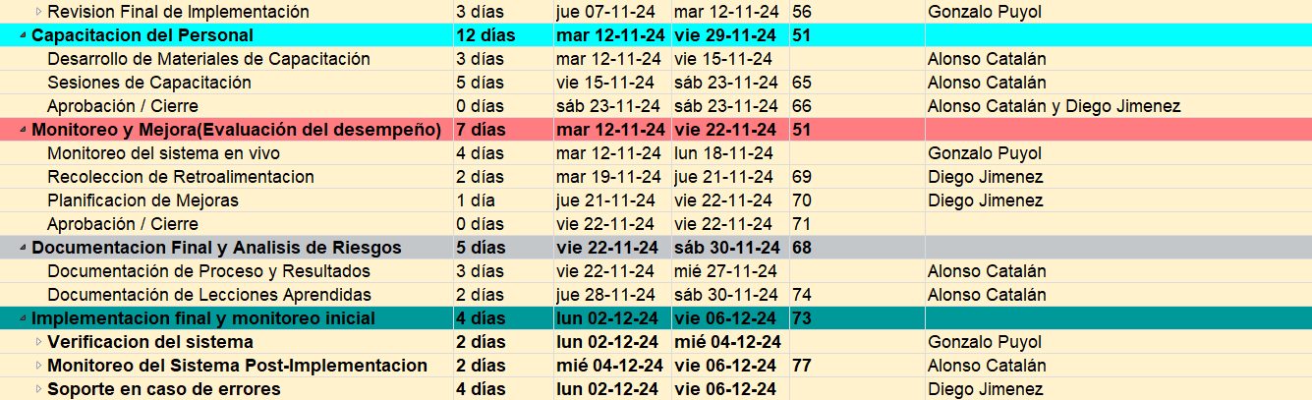

Slide 17
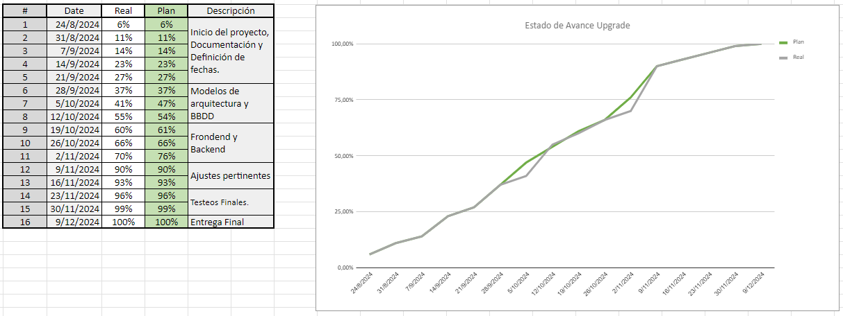
Curva S
Notes:
El estado de avance de nuestro proyecto se analiza mediante la Curva S, una herramienta que nos permite visualizar el progreso acumulado respecto a los tiempos planificados en nuestra carta Gantt. Hasta la fecha, hemos cumplido con los hitos establecidos y mantenido una ejecución alineada con los plazos proyectados, evidenciando un desarrollo controlado y eficiente de las actividades. La Curva S refleja el ritmo de trabajo planificado y el real, permitiéndonos identificar posibles desviaciones y ajustar recursos o tiempos si es necesario para garantizar el cumplimiento de los objetivos del proyecto en el plazo establecido.

Slide 18
Casos de uso
05

Slide 19
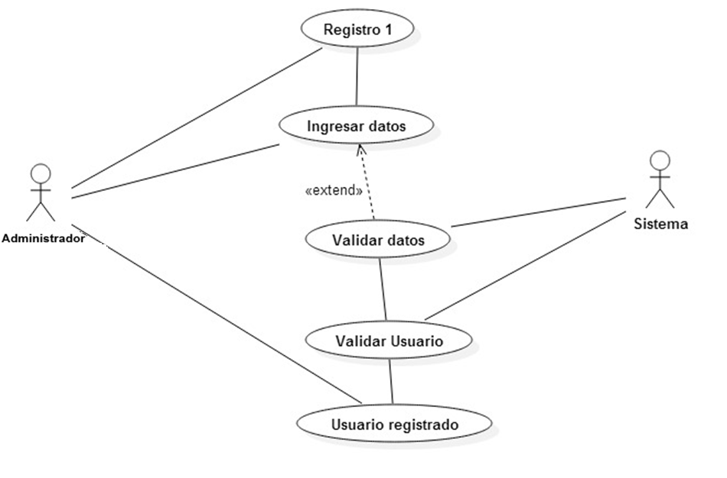
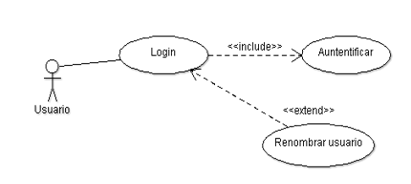
Inicio de Sesión Registro de Usuario

Slide 20
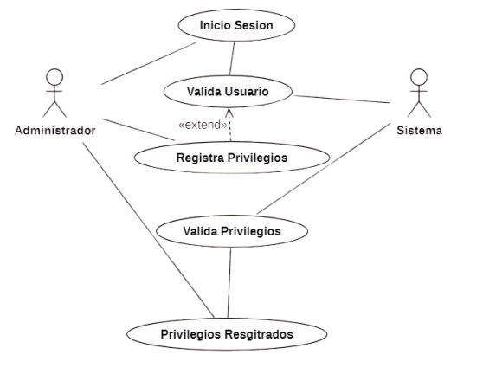
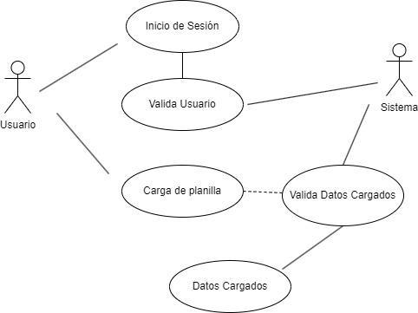
Gestión de Usuario Carga de Planilla

Slide 21
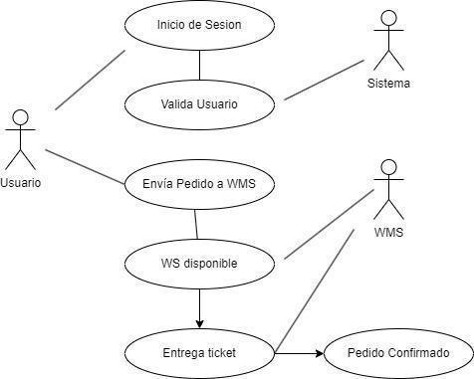
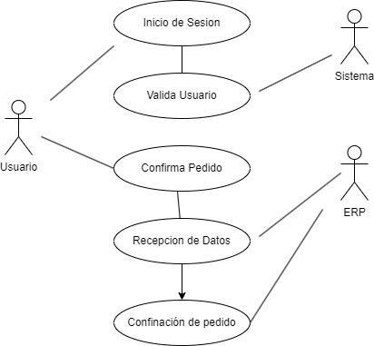
Integración de ERP Integración de WMS para el envío de datos

Slide 22
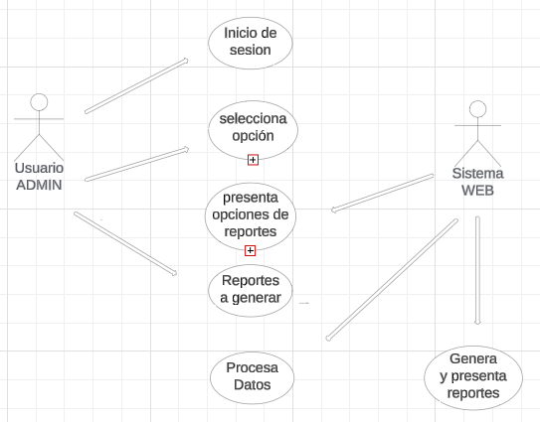
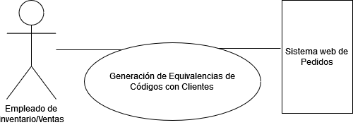
Generación de reportes Generación de equivalencia

Slide 23
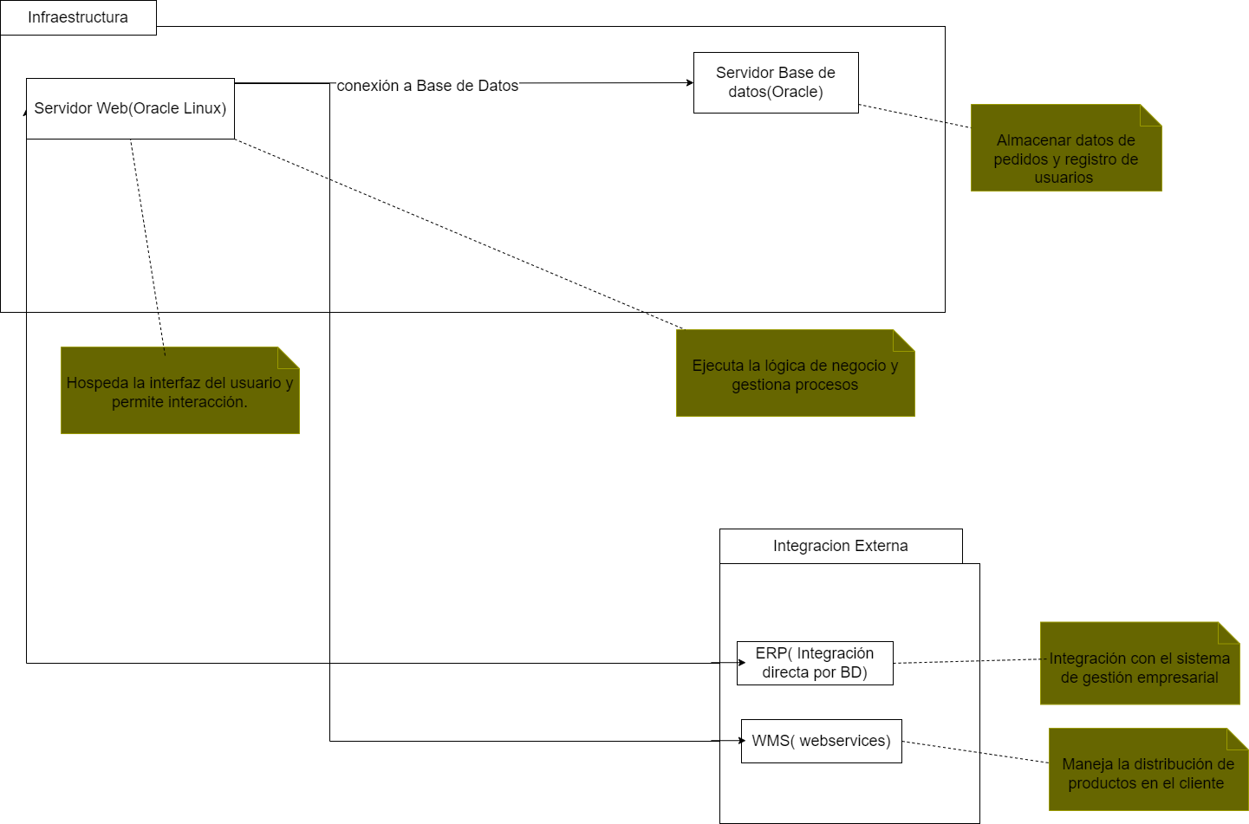
Diagrama de Despliegue

Slide 24
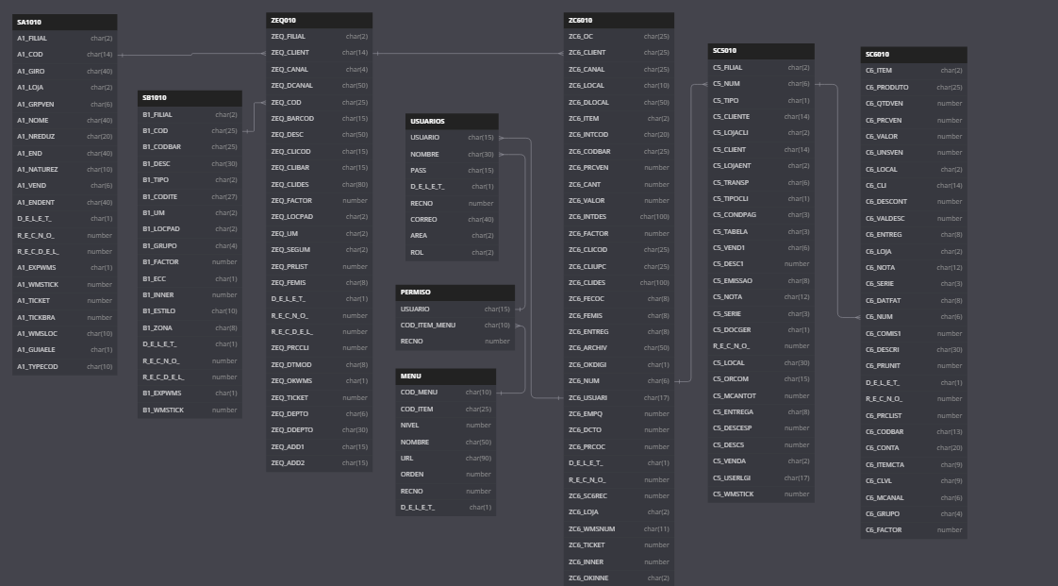
Modelo de Datos

Slide 25
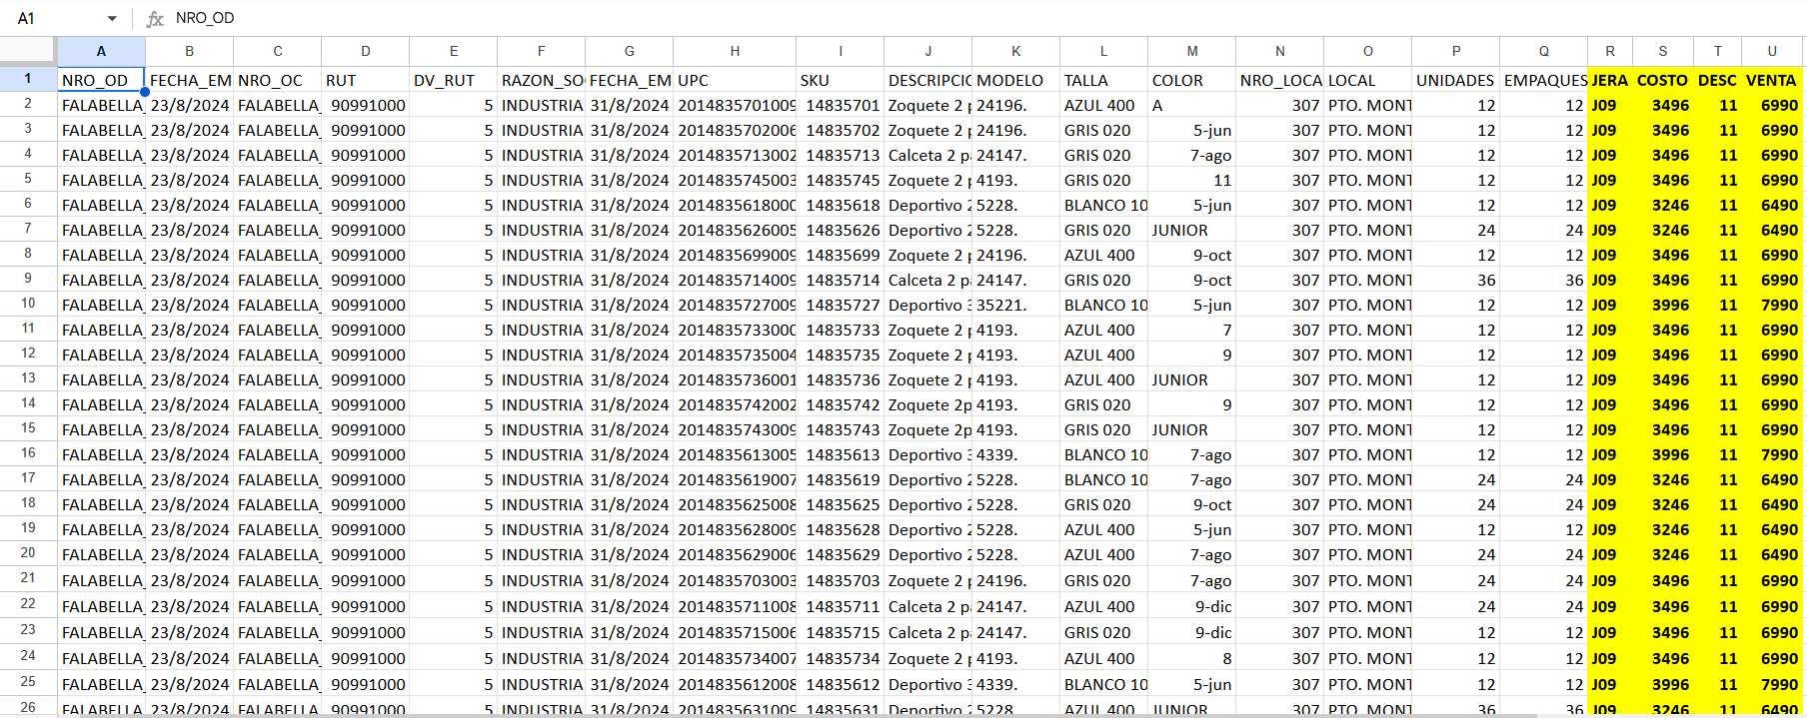
OC FALABELLA

Slide 26
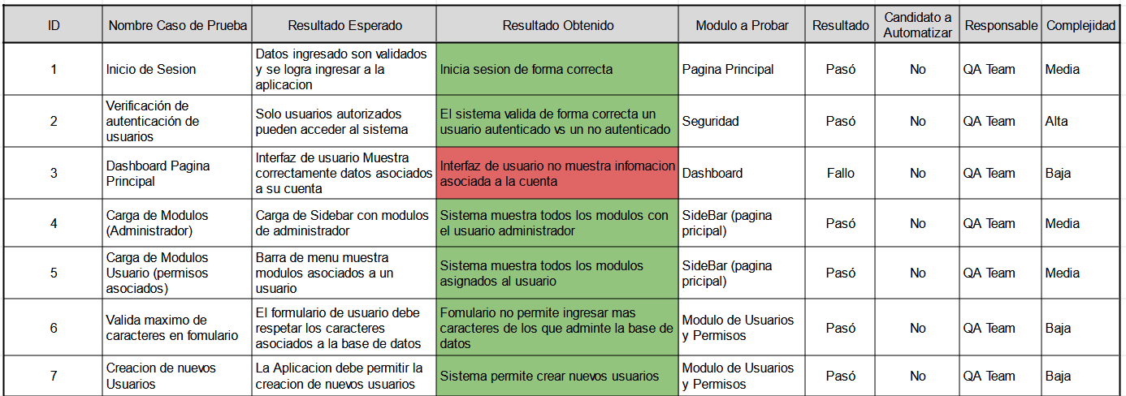
Plan de Pruebas
El plan de pruebas de Orderflow garantiza la calidad y funcionalidad del sistema mediante la identificación y corrección de posibles errores.
Para lograrlo, se han diseñado y documentado casos de prueba que abarcan los aspectos críticos del flujo de pedidos, integridad de datos, y usabilidad en distintas plataformas.
Notes:
El plan de pruebas de Orderflow garantiza la calidad y funcionalidad del sistema mediante la identificación y corrección de posibles errores.
Para lograrlo, se han diseñado y documentado casos de prueba que abarcan los aspectos críticos del flujo de pedidos, integridad de datos, y usabilidad en distintas plataformas.
Cada prueba está alineada con los objetivos de calidad según la norma ISO 25010, asegurando que el sistema cumpla con los estándares de confiabilidad y eficiencia.

Slide 27
Conclusión
06

Slide 28
Este sistema permitirá automatizar el proceso de recepción, gestión y seguimiento de pedidos
En lugar de los actuales 20 días que puede tomar gestionar un pedido, con la automatización se espera reducir este tiempo a la mitad, logrando ciclos de entrega de 10 días o menos.
Notes:
La implementación de un Sistema Integrado de Gestión de Pedidos (OrderFlow) representa una solución estratégica para optimizar el futuro de la empresa en cuanto a la gestión de grandes clientes como Falabella, Ripley y Paris. Este sistema permitirá automatizar el proceso de recepción, gestión y seguimiento de pedidos, eliminando la necesidad de manejar múltiples formatos manuales, lo que reducirá significativamente los errores humanos y los tiempos de procesamiento.
En lugar de los actuales 20 días que puede tomar gestionar un pedido, con la automatización se espera reducir este tiempo a la mitad, logrando ciclos de entrega de 10 días o menos. Esta mejora no solo optimizará la eficiencia operativa, sino que fortalecerá la relación con los clientes al proporcionar un servicio más rápido, preciso y confiable.

Slide 29
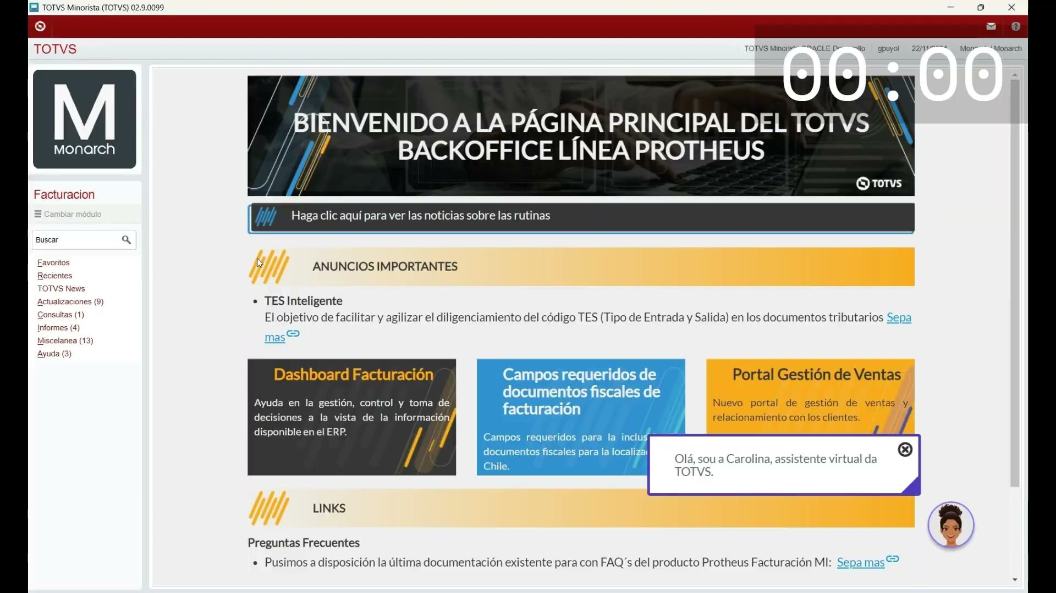
Vídeo Situación Actual

Slide 30

Video Demo

Slide 31
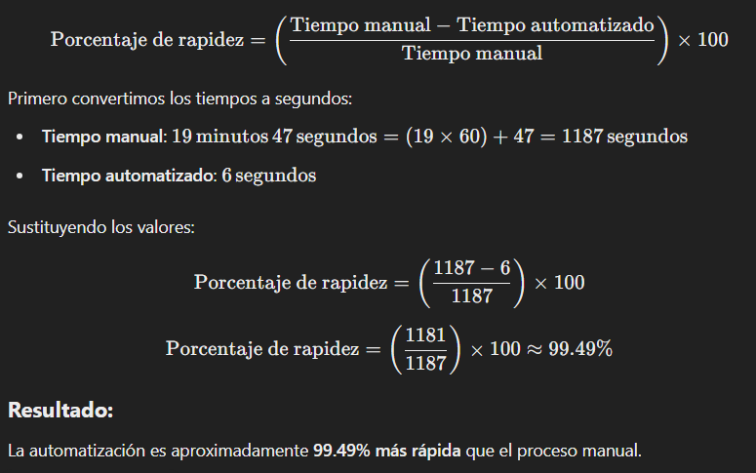
Resultado de la Automatización

Slide 32


